Slide 1





Trường Tiểu học Nguyễn Văn Trỗi
KHOA HỌC 5
NĂM
BÀI 38 - 39: SỰ BIẾN ĐỔI HOÁ HỌC
Giáo viên : Đỗ Thị Kim Oanh
Lớp : 5A1

Slide 2
KHOA HỌC:
KHỞI ĐỘNG
Câu 1: Thế nào là dung dịch?
Là hỗn hợp của chất lỏng với chất rắn bị hoà tan và phân bố đều.
Là hỗn hợp của chất lỏng với chất rắn hoà tan vào nhau.
X
Cả hai trường hợp trên

Slide 3
KHOA HỌC:
KHỞI ĐỘNG
Câu 2: Đánh dấu x vào trước câu trả lời đúng:
a) Để sản xuất ra nước cất dùng trong y tế người ta sử dụng phương pháp nào?
Lọc
Lắng
X
Chưng cất
Phơi nắng

Slide 4
KHOA HỌC:
KHỞI ĐỘNG
Câu 3: Đánh dấu x vào trước câu trả lời đúng:
b) Để sản xuất ra muối từ nước biển người ta sử dụng phương pháp nào?
Lọc
Lắng
Chưng cất
X
Phơi nắng

Slide 5
KHOA HỌC:
KHỞI ĐỘNG
Câu 4: Hỗn hợp nào dưới đây không phải là dung dịch?
Nước đường.
Nước chanh (đã lọc hết tép chanh và hạt) pha với đường và nước sôi để nguội.
X
Nước bột sắn (pha sống).

Slide 6
Thứ năm, ngày 13 tháng 1 năm 2022
Khoa học
SỰ BIẾN ĐỔI HÓA HỌC
Thí nghiệm 1 : Đốt một tờ giấy
Bước 1 : Làm thí nghiệm
Bước 2 : Mô tả hiện tượng xảy ra.
Bước 3 : Đưa ra nhận xét : Khi bị cháy tờ giấy còn giữ được tính chất ban đầu của nó không ? Vì sao ?

Slide 7

Thí nghiệm 2 :
Chưng đường trên ngọn lửa

Slide 8
Nhận xét sự biến đổi màu, vị, mùi của đường dưới tác dụng của nhiệt?
ĐƯỜNG
Đường màu nâu thẫm hoặc đen. Có vị đắng và khói khét bốc lên.

Slide 9
Khoa học
SỰ BIẾN ĐỔI HÓA HỌC
1.Chưng đường trên ngọn lửa.
-Đường từ màu trắng chuyển sang màu vàng rồi nâu sẫm, có vị đắng. Nếu tiếp tục đun nữa, nó sẽ cháy thành than. Trong quá trình chưng đường có khói khét bay lên.
2. Dưới tác dụng của nhiệt, đường có còn giữ được tính chất ban đầu của nó hay không?
-Dưới tác dụng của nhiệt đường đã không giữ được tính chất của nó nữa, nó đã biến đổi thành một chất khác.

Slide 10
Khoa học
SỰ BIẾN ĐỔI HÓA HỌC
-Hiện tượng chất này bị biến đổi thành chất khác như hai thí nghiệm trên gọi là gì ?
Sự biến đổi hóa học là gì ?
-Sự biến đổi hóa học là sự biến đổi từ chất này thành chất khác.
-Sự biến đổi lí học là gì?
-Các chất trộn lẫn với nhau hay biến đổi sang dạng khác, thể khác mà vẫn giữ nguyên được tính chất của nó được gọi là sự biến đổi lí học.

Slide 11
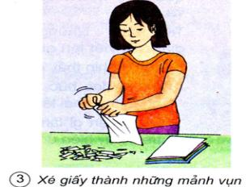
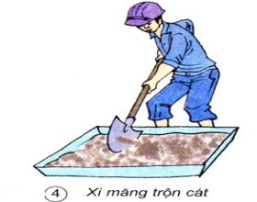
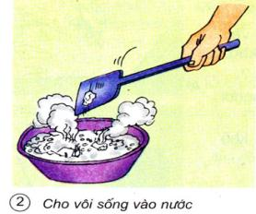
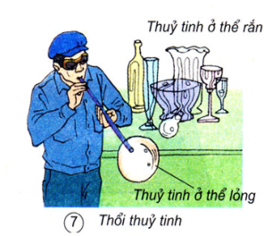
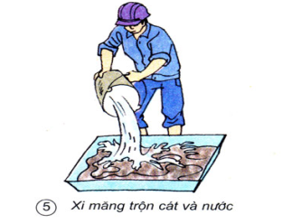
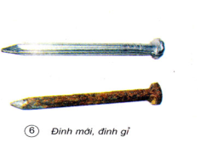

Slide 12
Cho vôi sống vào nước có sự biến đổi hóa học không ? Tại sao?
Nước
Vôi sống

Slide 13

Có sự biến đổi hóa học
Đã biến thành vôi tôi dẻo quánh, kèm theo sự tỏa nhiệt, nên có sự biến đổi hóa học

Slide 14
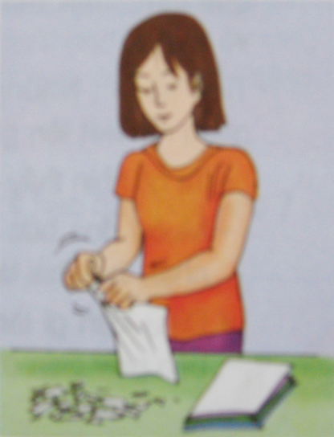
Xé giấy thành những mảnh vụn có sự biến đổi hóa học không? Tại sao?
Giấy xé vụn vẫn là giấy. Chỉ biến đổi lí học.
(hình dạng khác)

Slide 15
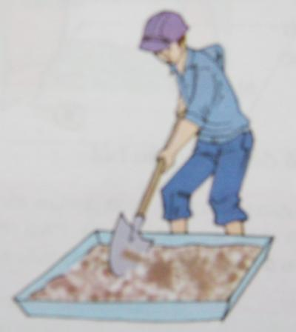
Xi măng trộn cát có sự biến đổi hóa học không? Tại sao?
Tính chất vẫn giữ nguyên, không đổi. Chỉ biến đổi theo lí học.

Slide 16
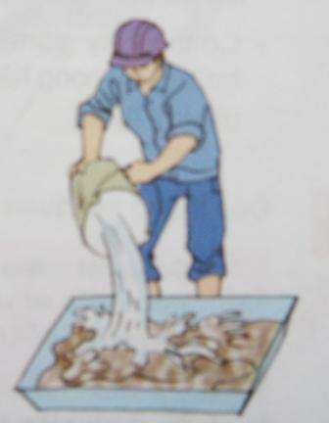
Xi măng trộn cát và nước có sự biến đổi hóa học không? Tại sao?
Thành chất mới gọi là vữa xi măng. Biến đổi hóa học

Slide 17
Đinh mới, đinh gỉ có sự biến đổi hóa học không? Tại sao?
Tác dụng hơi nước trong không khí đinh bị gỉ. Biến đổi hóa học

Slide 18




Thổi thủy tinh có sự biến đổi hóa học không? Tại sao?
Thủy tinh ở thể rắn
Thủy tinh ở thể lỏng
Thể rắn hay lỏng tính chất không thay đổi. Lí học

Slide 19



    + Sự biến đổi hóa học:
    Sự biến đổi hóa học là sự biến đổi từ chất này sang chất khác

Slide 20



    + Sự biến đổi lý học:
    Sự biến đổi lý học: Các chất chỉ biến đổi hình dạng nhưng vẫn
    giữ tính chất ban đầu

Slide 21
Khoa học
SỰ BIẾN ĐỔI HÓA HỌC
1.Chứng minh vai trò của nhiệt trong biến đổi hóa học:
-1 ít giấm, 1 que tăm, 1 mảnh giấy, diêm nến.
-Nhúng đầu tăm vào giấm rồi viết lên giấy và để khô.
Kết luận: Sự biến đổi hóa học có thể xảy ra dưới tác dụng của nhiệt.

Slide 22
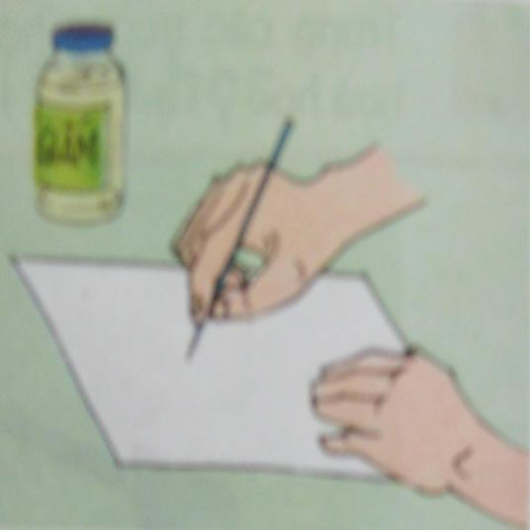
Chai giấm hoặc nước chanh ( có thể hành lấy nước)
Bức thư bí mật được viết bằng nước ở chai trên. Làm thế nào đọc được thư ?
?

Slide 23
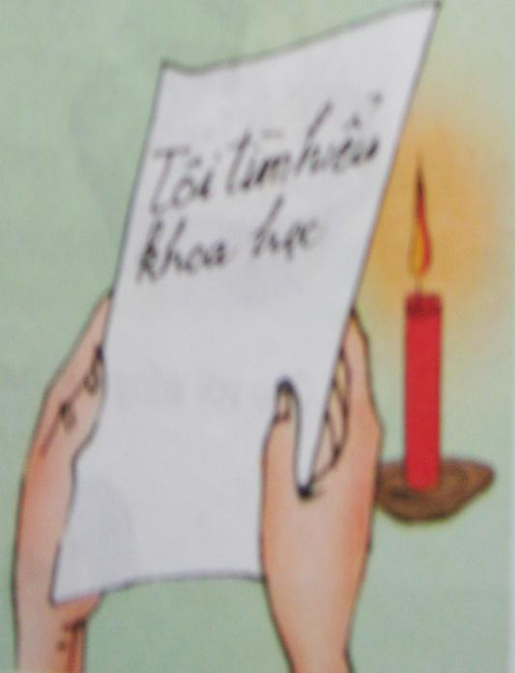
Bức thư bí mật viết gì?
Nội dung thư :
Đưa bức thư gần lửa để đọc

Slide 24
Khoa học
SỰ BIẾN ĐỔI HÓA HỌC
2.Xử lí thông tin:
-HS quan sát hình và thảo luận theo nhóm.
-Giải thích hiện tượng 1:
Khi phơi tấm vải đó ra ngoài nắng thì dưới tác dụng của ánh sáng, phẩm màu nhuộm bị biến đổi hóa học thành ra nhạt hẳn so với những chỗ đã bị che khuất.

Slide 25

GIẢI THÍCH HIỆN TƯỢNG

Slide 26
Khoa học
SỰ BIẾN ĐỔI HÓA HỌC
-Giải thích hiện tượng 2:
Tấm phim chụp ảnh có khoảng đậm, khoảng nhạt.
Dưới tác dụng của ánh sáng, phần chất hóa học dưới tờ giấy bị biến đổi hóa học. Phần giấy bị khoảng đậm của phim che khuất biến đổi màu khác với phần bị khoảng nhạt của phim che đi. Do đó ta được ảnh như phim đã chụp.
Kết luận: Dưới tác dụng của ánh sáng cũng có thể xảy ra quá trình biến đổi hóa học.

Slide 27
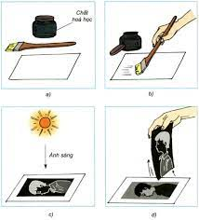

Slide 28
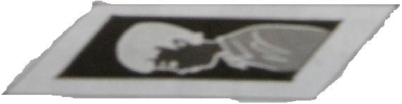
Đặt tấm phim đã chụp ảnh cho áp sát vào tờ giấy đã bôi hóa chất đem phơi nắng.

Slide 29
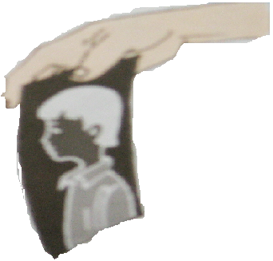
Hiện tượng này chứng tỏ có sự biến đổi lí học hay hóa học?
Lấy phim ra

